Slide 1
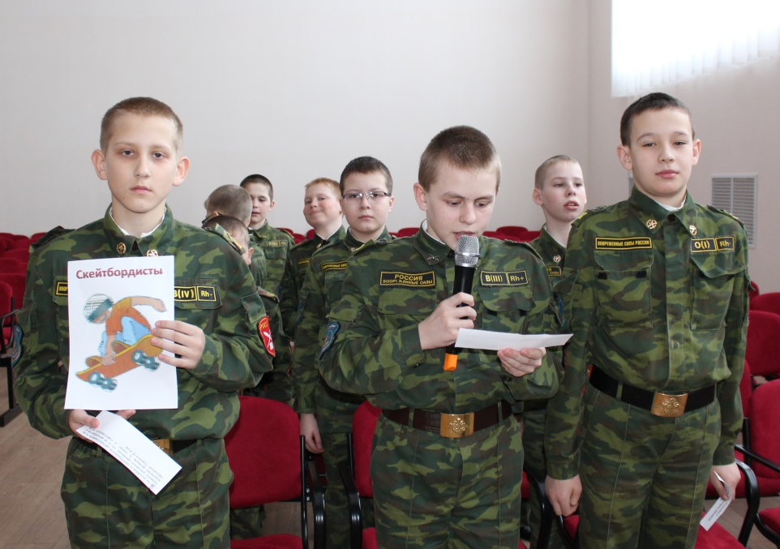
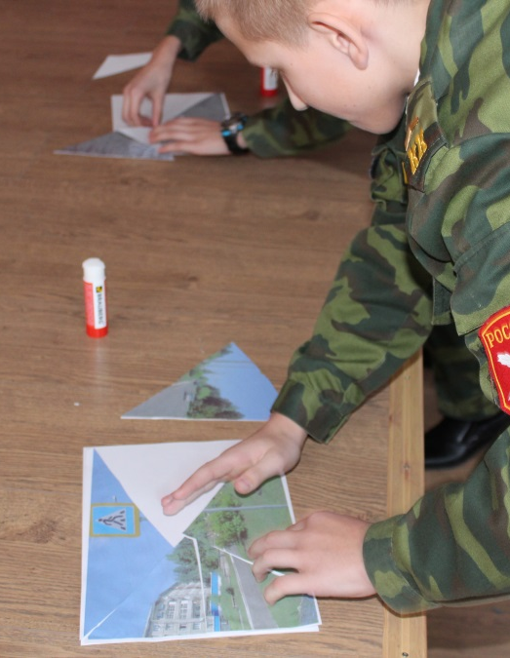
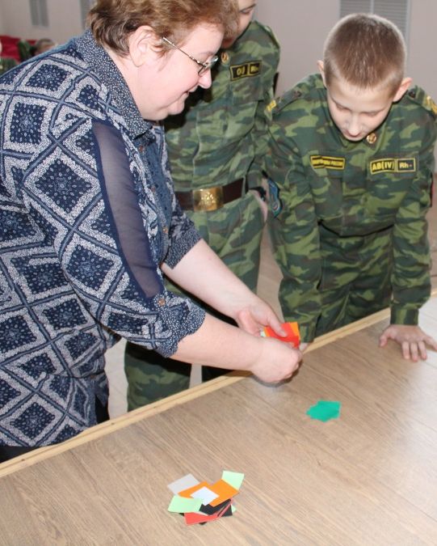
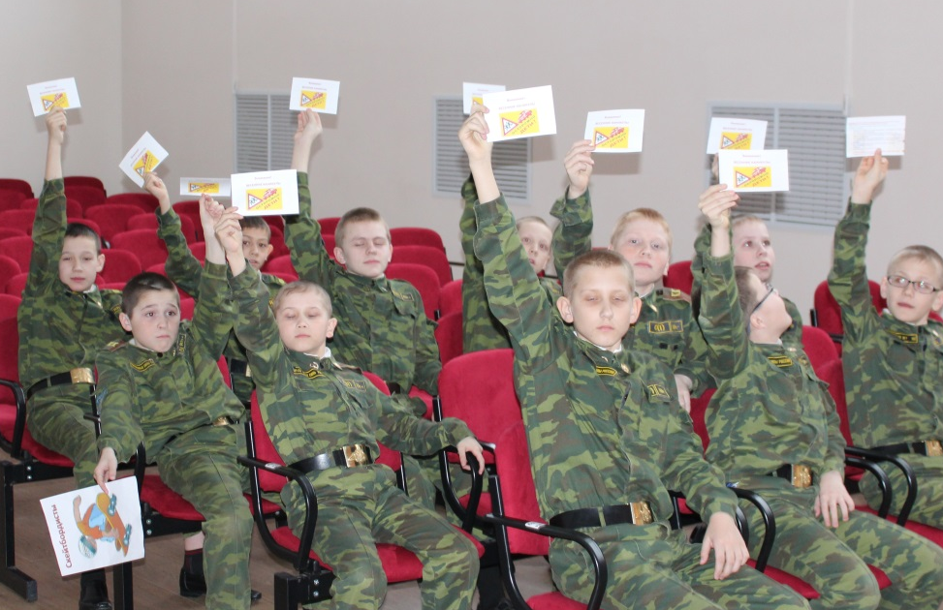
ЮИД «Внимание! Весенние каникулы!»
ЮИД-овцы Бугульминской кадетской школы поддержали акцию ГИБДД «Весенние каникулы!». Вместе с педагогом-организатором ребята повторили правила поведения на дороге и провели викторину между командами «Велосипедисты» и «Скейтбордисты». Представив команду, кадеты рассказали о правилах для велосипедистов и скейтбордистов; в викторине, где не только отвечали на вопросы, но и собирали пазлы с дорожными знаками, рисовали автомобиль, показали отличные знания, художественный талант и умение работать в команде. Все ребята получили «сладкие призы». По окончании, каждый получил от «Кадетского самоуправления» памятку «Внимание! Весенние каникулы!»

